Slide 1

基于U3D的生存射击类游戏的设计与实现
学 号： 14201420
姓 名： 周杨博伦
学 院： 国际学院
指导教师： 赵奇

Slide 2
目录
开发技术
游戏结构
设计与实现
致 谢

Slide 3
背景与开发技术
Unity
C#

Slide 4
游戏结构
系统设计
行动逻辑
wsad移动
360度转向
信息交互
HUD信息面板
射击系统
动画变动
敌人追踪
摄像机跟随
用户菜单
受伤反馈与游戏结束
菜单暂停二合一面板
排行榜面板

Slide 5
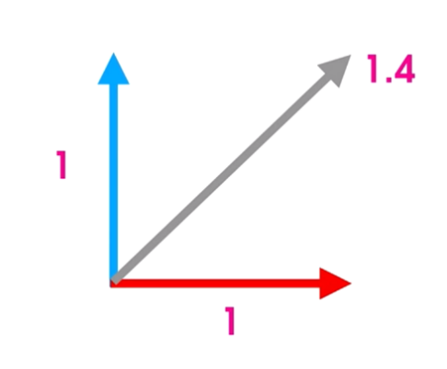
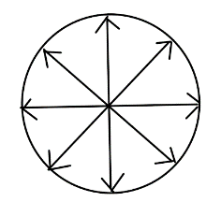
设计与实现
wsad移动

Slide 6
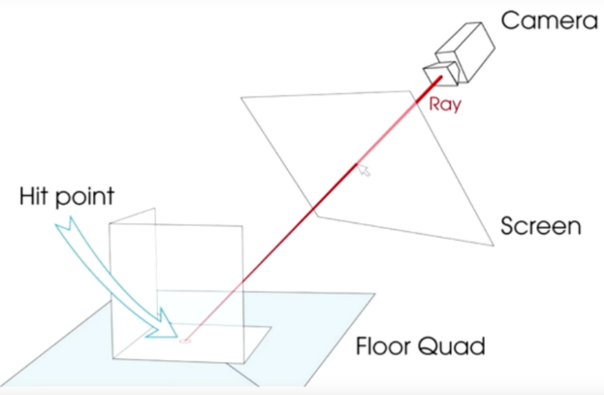
设计与实现
360度转向

Slide 7
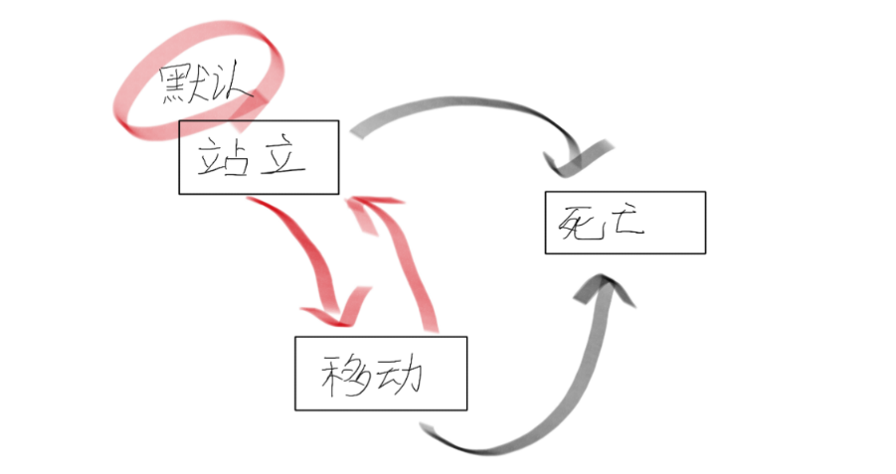
设计与实现
动画变动

Slide 8
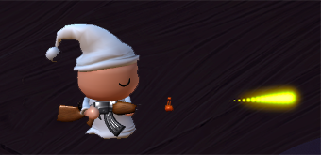
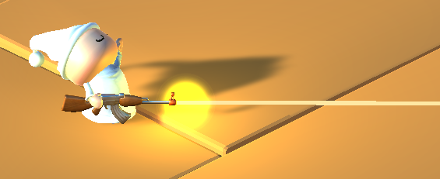
设计与实现
射击系统

Slide 9
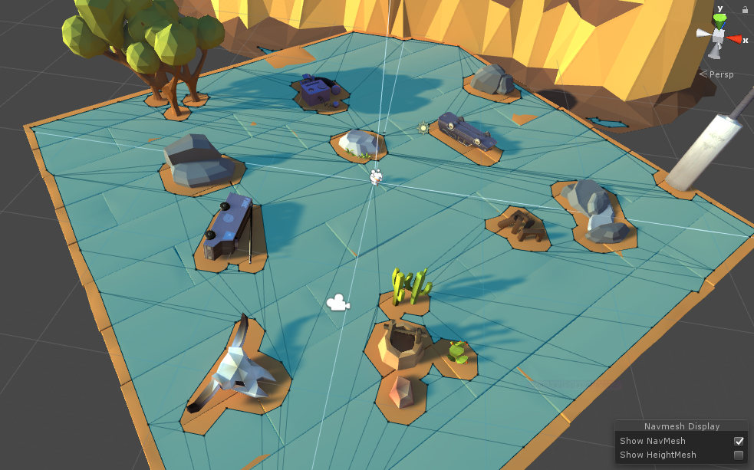
设计与实现
敌人追踪

Slide 10
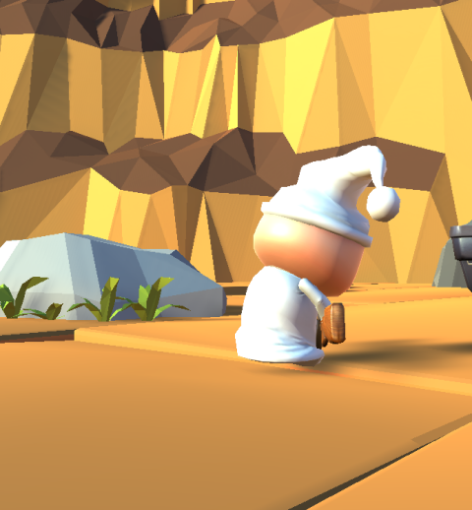
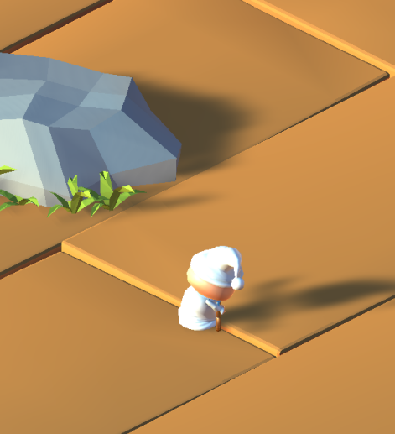
设计与实现
摄像机跟随

Slide 11

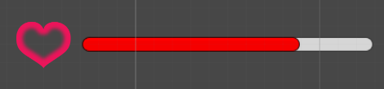
设计与实现
摄像机跟随

Slide 12
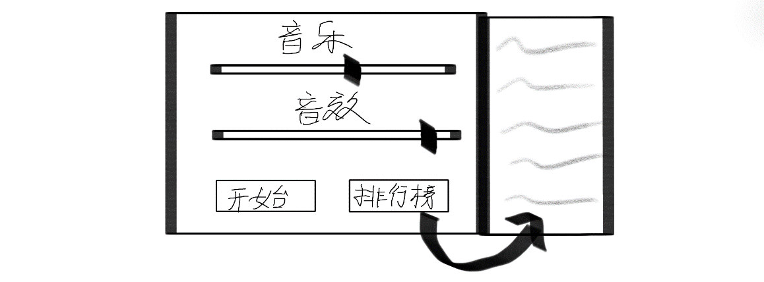
设计与实现
菜单组合面板

Slide 13
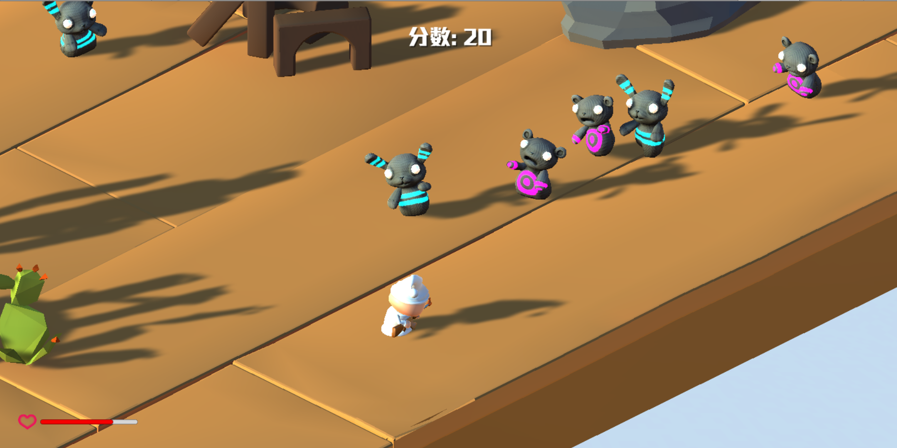
设计与实现
实际游戏截图

Slide 14
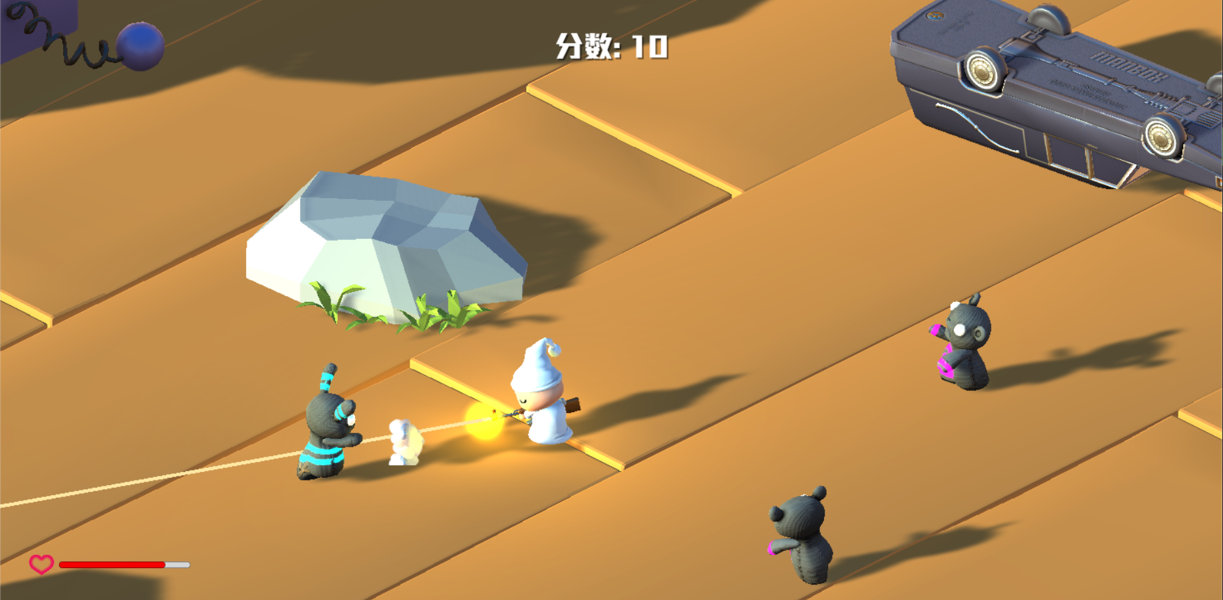
设计与实现
实际游戏截图

Slide 15
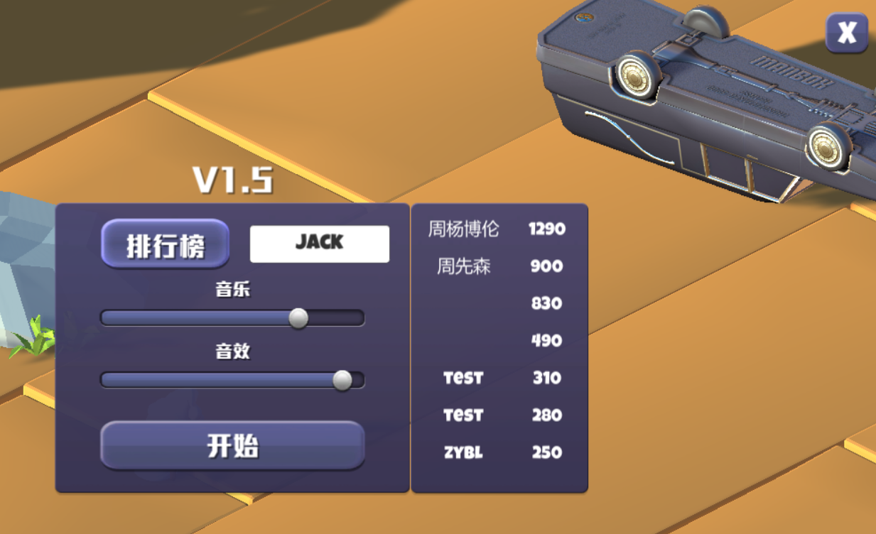
设计与实现
实际游戏截图

Slide 16
致 谢
感谢赵奇等指导老师们在毕业设计
期间给予的帮助！

